Slide 1
অর্থনীতি ক্লাসে
সবাইকে স্বাগতম

Slide 7
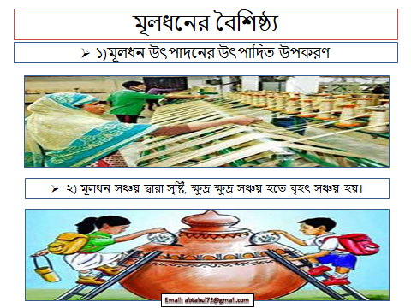

Slide 16
ধন্যবাদ

